Slide 1
Ateliers OLA Objectif : tester l’outil en jouant les 3 rôles
Rôle « étudiant » : compte créé sur www.learning-agreement.eu ou via l’application smartphone Erasmus+
Rôle « coordinateur d’envoi » : compte créé sur www.erasmus-dashboard.eu ou adresse privée/professionnelle
Rôle « coordinateur d’accueil », compte créé sur www.erasmus-dashboard.eu ou adresse privée/professionnelle
Communiquez les 3 emails que vous utilisez pour chaque rôle à vos 2 collègues de table

Slide 2
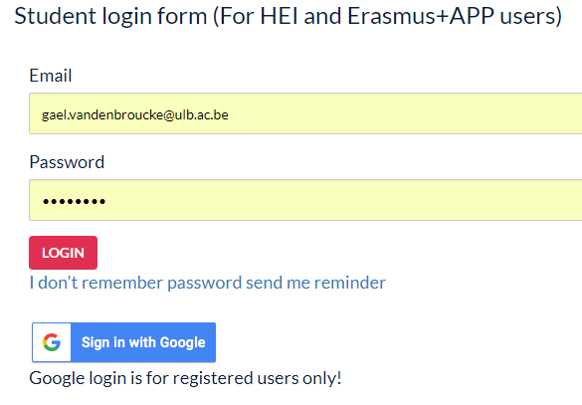
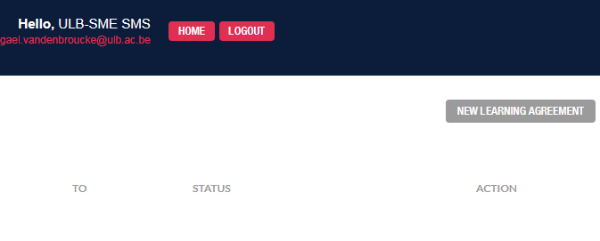
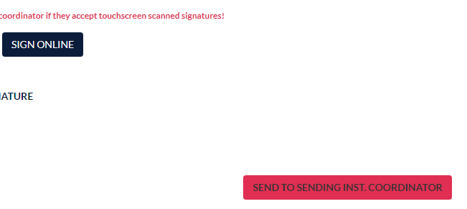
Exemple de scénario
L’étudiant crée son Online Learning Agreement via www.learning-agreement.eu

Slide 3
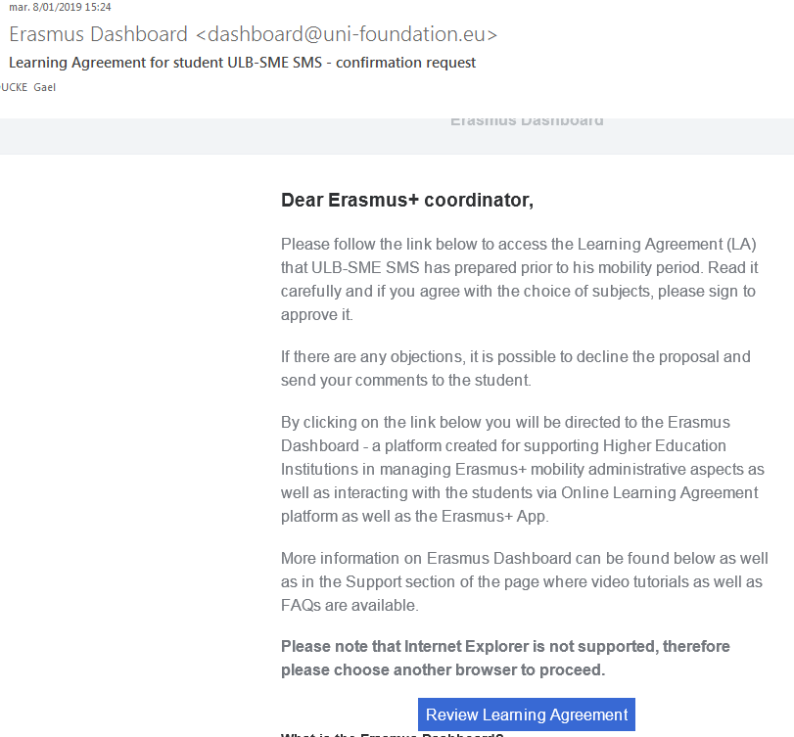
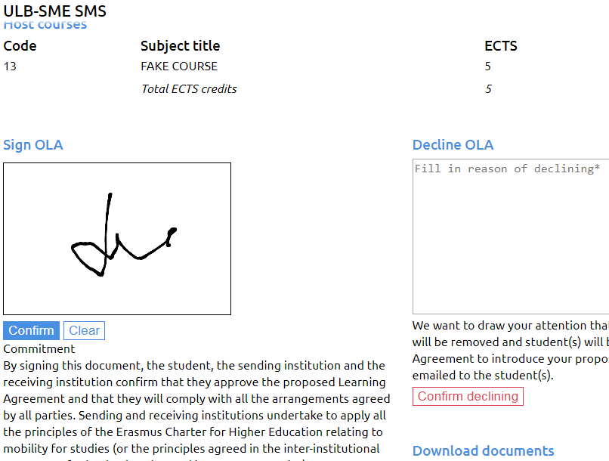
Exemple de scénario
2. Le coordinateur de l’université d’origine signe le Online Learning Agreement
(avec ou sans compte dashboard)

Slide 4
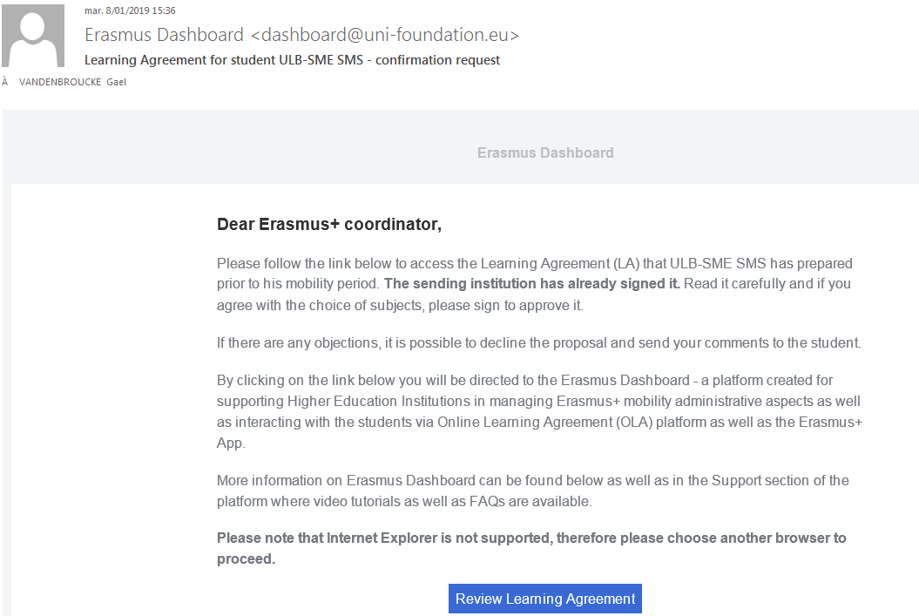
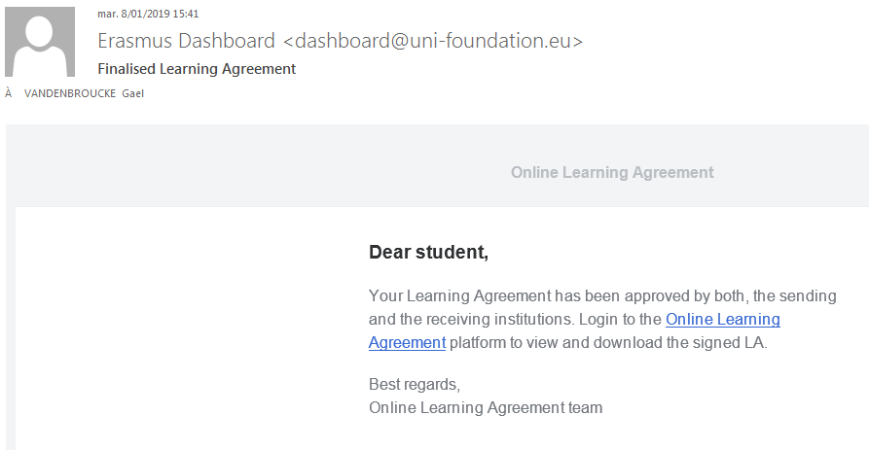
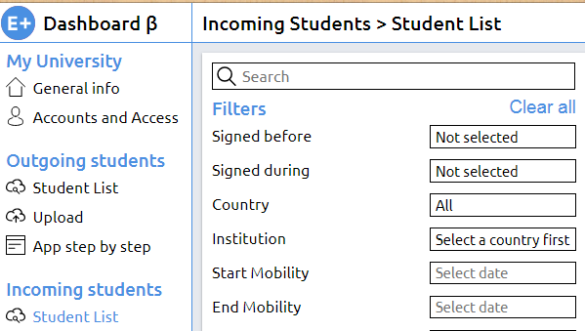
Exemple de scénario
3. Le coordinateur de l’université d’accueil signe le Online Learning Agreement
(avec ou sans compte dashboard)

Slide 5
Scénarios suggérés
L’étudiant crée un OLA « SMS », l’EES d’origine valide, l’EES d’accueil valide
L’étudiant crée un OLA « SMS », l’EES d’origine refuse en expliquant les raisons, l’étudiant corrige et soumet son OLA à nouveau, (l’EES d’origine valide, l’EES d’accueil valide)
L’étudiant crée un OLA « SMP », l’EES d’origine valide, l’entreprise d’accueil valide (le refus n’est pas encore implémenté dans l’outil)
L’EES d’origine « uploade » d’abord l’étudiant dans le dashboard, puis demande à l’étudiant de rédiger son OLA « SMS », (l’EES d’origine valide, l’EES d’accueil valide)
L’étudiant est sur place et modifie son programme de cours SMS, l’EES d’origine valide, l’EES d’accueil valide
Fonctionnalités à tester :
Faire une partie d’un des scénarios sur smartphone (l’étudiant passe par l’app Erasmus+ pour compléter le OLA, les coordinateurs utilisent leur smartphone pour ouvrir le OLA et le signer avec l’écran tactile)
L’EES envoie un email via le dashboard avec une « push notification » qui s’affiche sur l’app Erasmus+ de l’étudiant, l’étudiant vérifie la réception de cette notification
Effacer un OLA. Le système étant déjà opérationnel et « live », effacez vos tests à la fin de l’atelier.

